Slide 1

Tugas 2 - Kecerdasan Artifisial
MUHAMMAD RIDHO
(2208107010064)

Slide 2
LAPORAN - 1
Jenis Kasus
Klasifikasi Gambar
Dataset yang digunakan
Dataset menggunakan dataset dari ChatGPT yaitu Cifar-10: https://www.cs.toronto.edu/~kriz/cifar.html
Jumlah Fitur
Dataset CIFAR-10 berisi gambar dengan dimensi 32x32 piksel dan 3 saluran warna (RGB), sehingga jumlah fitur (input) untuk setiap gambar adalah 3,072 fitur
Jumlah Label
Jumlah Label = 10.
Jenis Jaringan Saraf Tiruan yang digunakan
Jenis jaringan saraf tiruan yang digunakan dalam kode ini adalah Convolutional Neural Network (CNN)
Jenis Optimisasi
Model ini menggunakan Adam optimizer
Jenis Fungsi Aktivasi yang digunakan
Pada lapisan konvolusi dan lapisan Dense pertama, digunakan fungsi aktivasi ReLU (Rectified Linear Unit).
Pada lapisan output, digunakan fungsi aktivasi Softmax untuk klasifikasi multi-kelas, yang mengonversi output ke dalam bentuk probabilitas.

Slide 3
LAPORAN – 2
Jumlah Hidden Layer
Lapisan pertama memiliki 32 filter.
Lapisan kedua memiliki 64 filter.
Lapisan ketiga memiliki 128 filter.
Lapisan Dense pertama memiliki 128 node.
Jumlah Total Hidden Node per Layer
Jumlah Total Node (termasuk output): 32 + 64 + 128 + 128 = 352 node.
Jumlah Total Bobot (Weight)
jumlah total bobot (weights) adalah 110,050.

Slide 4
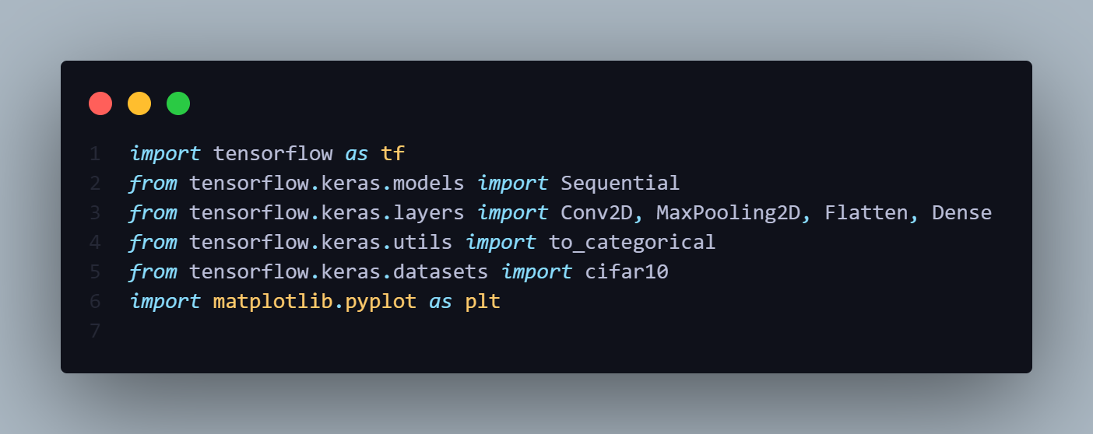
Input Library
Memuat dataset CIFAR-10, membuat model CNN dengan lapisan konvolusi, pooling, dan dense untuk klasifikasi gambar, serta melakukan normalisasi data dan mengubah label ke one-hot encoding.

Slide 5
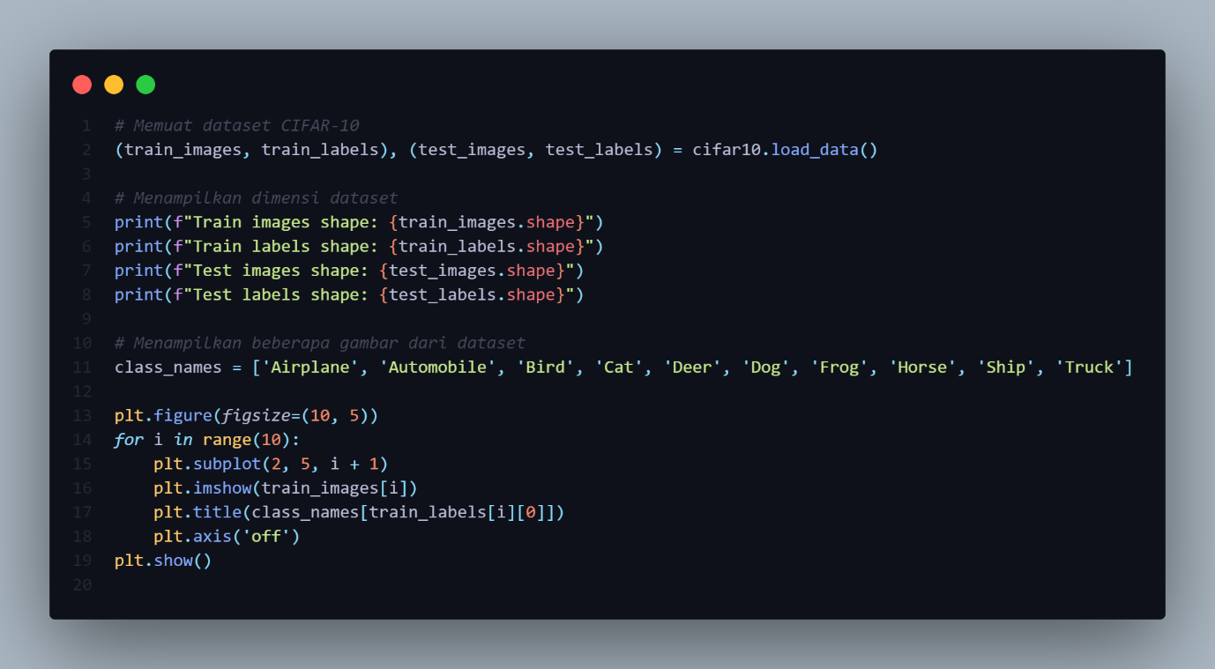
Muat Dataset
Memuat dataset CIFAR-10, mencetak dimensi dataset, lalu menampilkan 10 gambar pertama dari data pelatihan beserta label kategorinya.

Slide 6
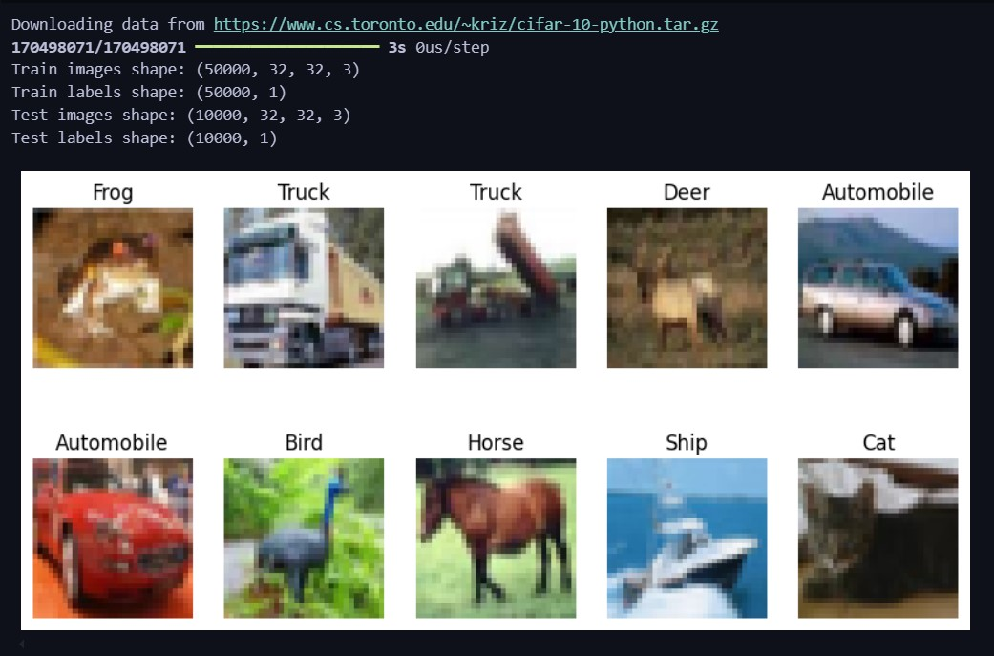
Output Muat Dataset

Slide 7
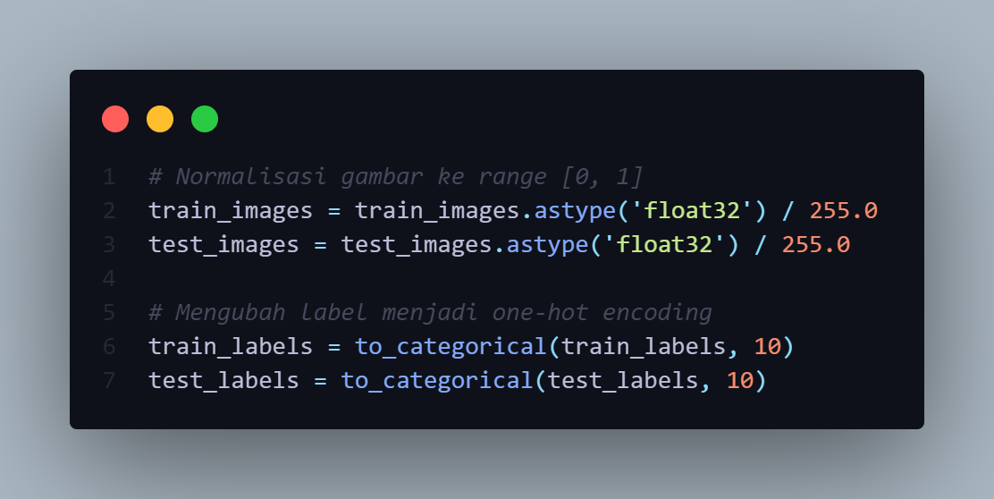
Normalisasi
Menormalisasi nilai piksel gambar ke rentang [0, 1] dan mengubah label menjadi format one-hot encoding untuk digunakan dalam pelatihan model.

Slide 8
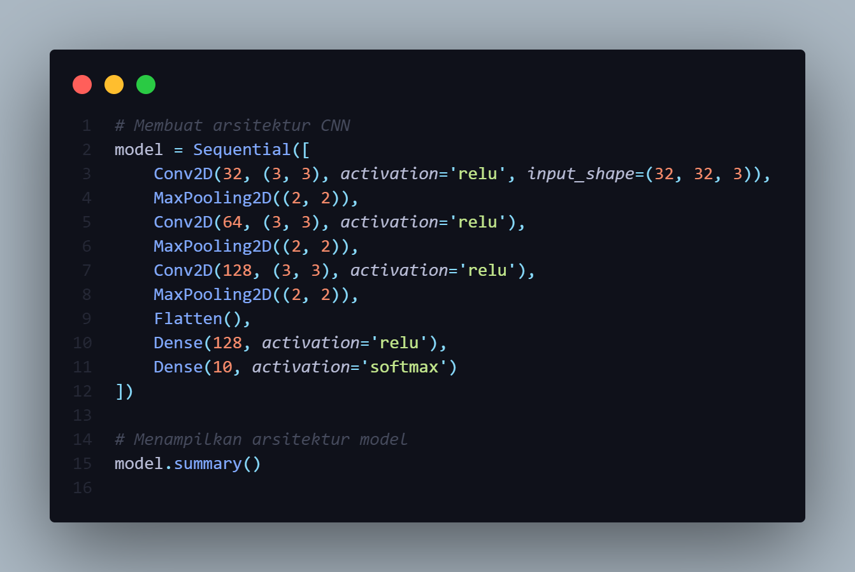
Membuat arsitektur CNN
Membuat model CNN dengan lapisan konvolusi, pooling, dan dense untuk klasifikasi 10 kelas, lalu menampilkan ringkasan arsitekturnya.

Slide 9
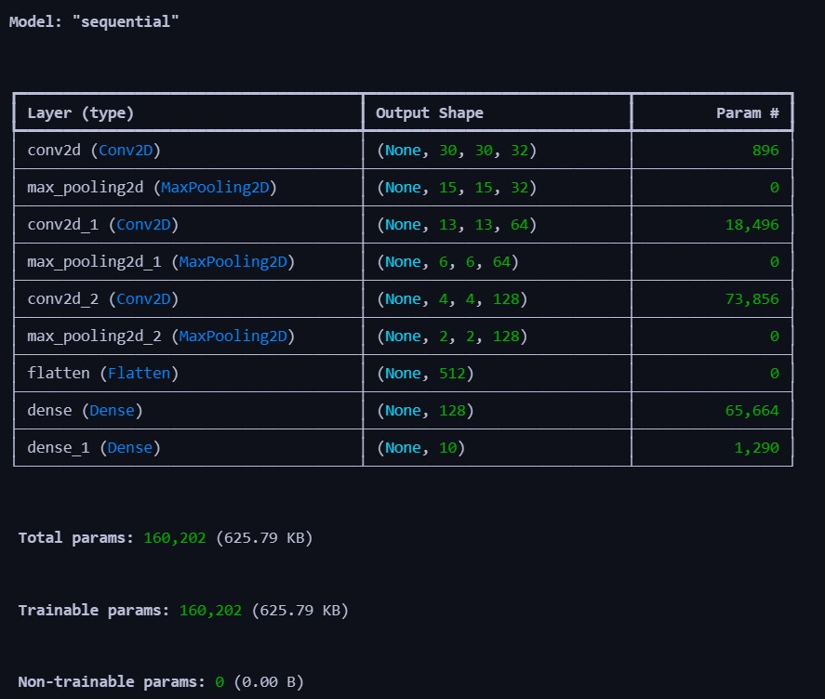
Output Membuat arsitektur CNN

Slide 10
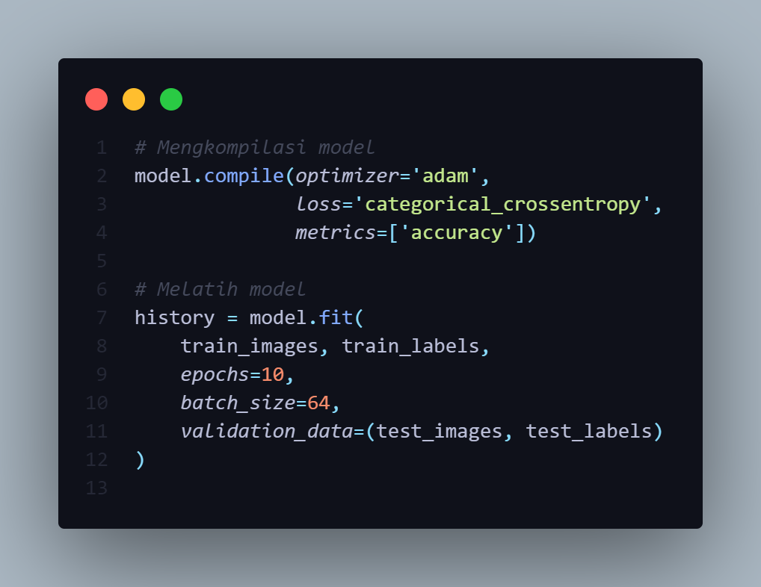
Mengkompilasi Model
Mengompilasi model menggunakan optimizer Adam dan loss categorical crossentropy, lalu melatih model selama 10 epoch dengan batch size 64 menggunakan data pelatihan dan validasi.

Slide 11
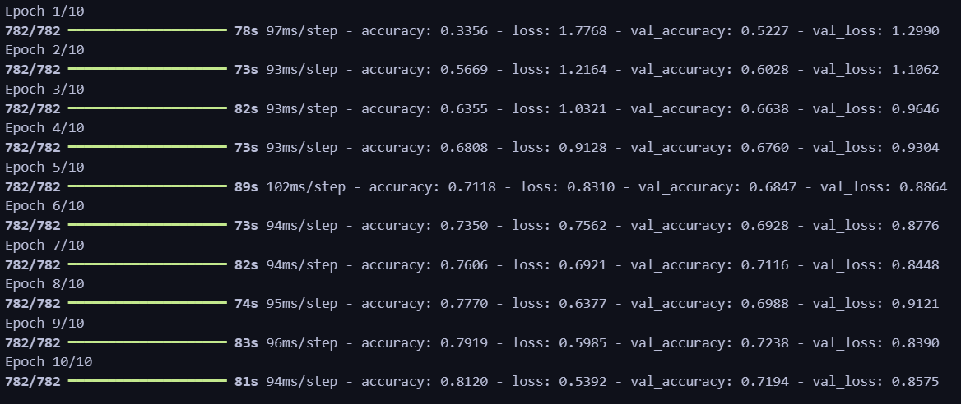
Output Mengkompilasi Model

Slide 12
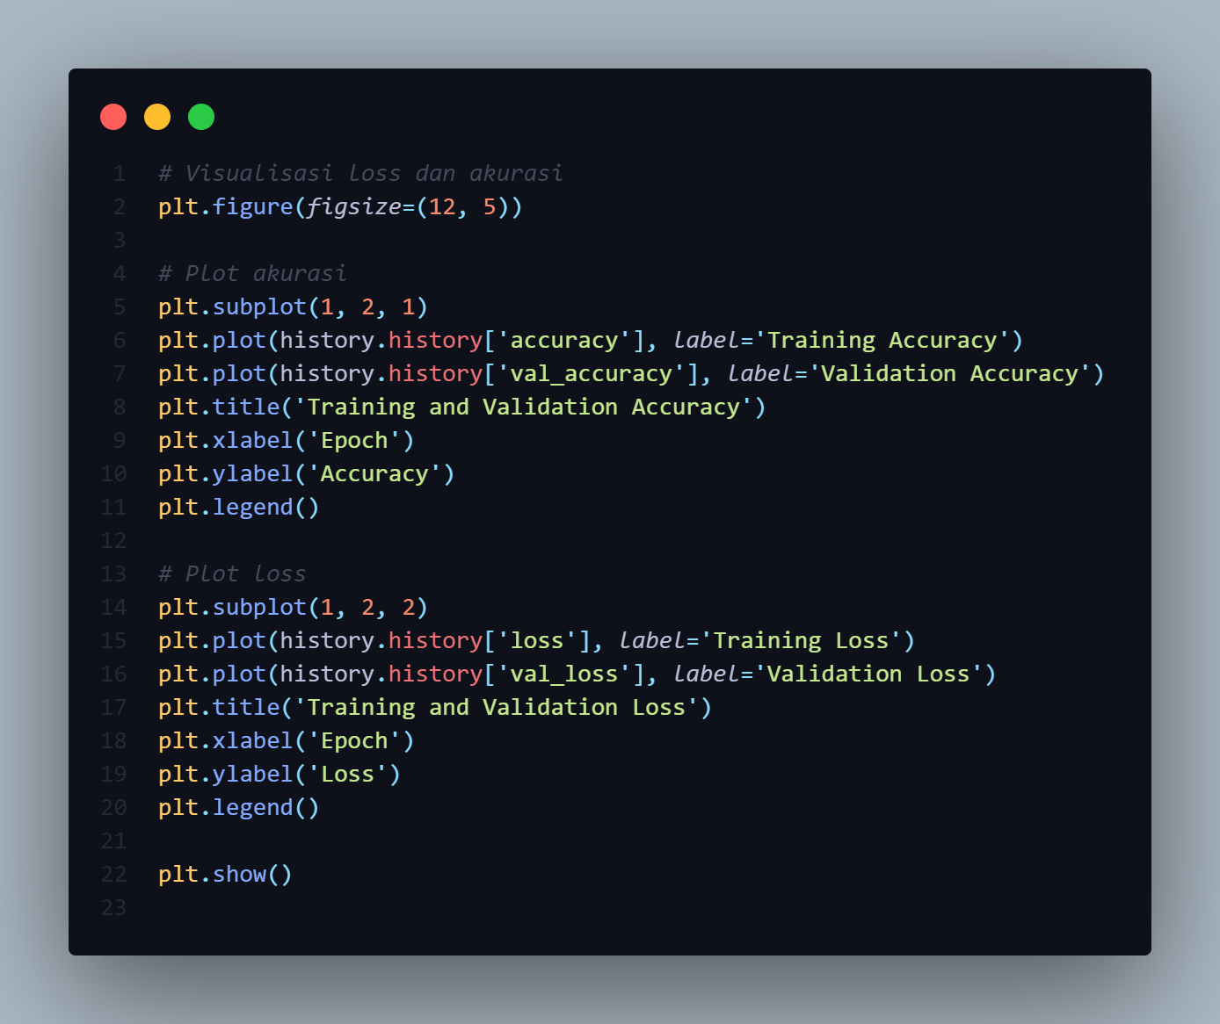
Visualisasi loss dan akurasi
Memvisualisasikan grafik akurasi dan loss selama pelatihan dan validasi untuk membantu mengevaluasi kinerja model per epoch.

Slide 13
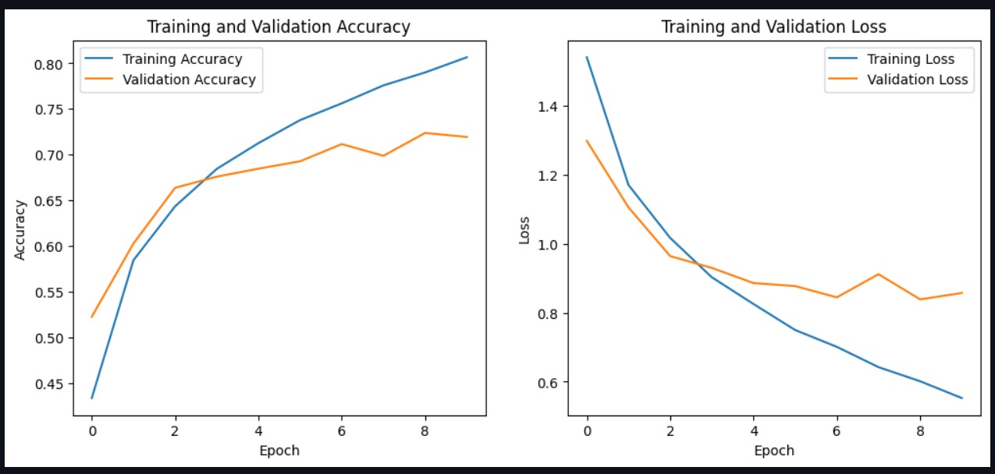
Output Visualisasi loss dan akurasi

Slide 14
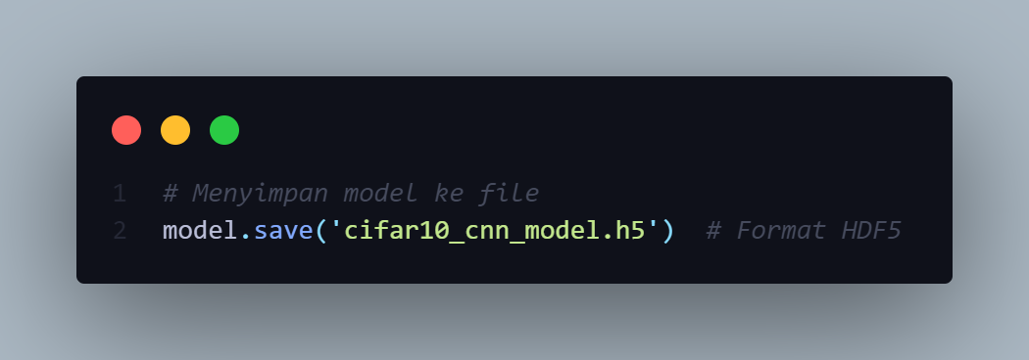
Save Model
Kode tersebut menyimpan model yang telah dilatih ke file dengan format HDF5 Bernama cifar10_cnn_model.h5

